Slide 1
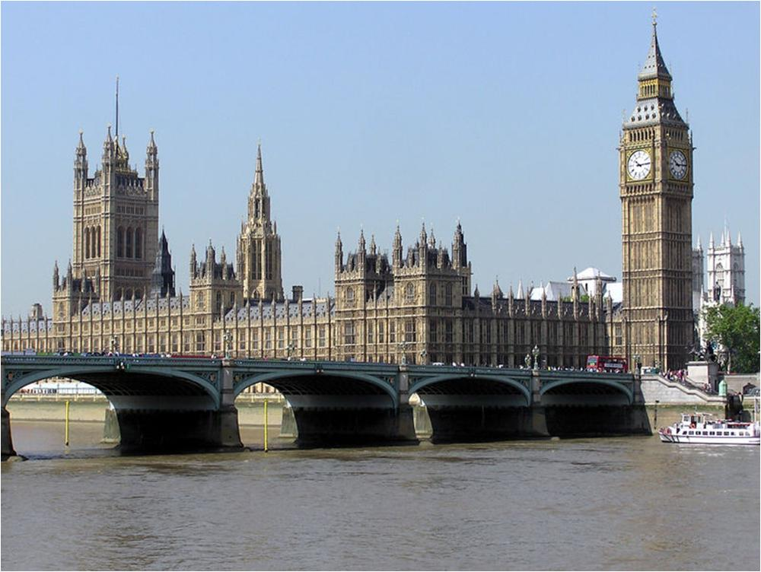
برنامج إيفاد طلاب طب الأسنان لدراسة اللغة في بريطانيا الدفعة الأولى صيف 1432 هـ إشراف ا.د منصور إبراهيم المنصور

Slide 2
برنامج الإيفاد لبريطانيا في الصيف هو أحد البرامج التي تم التأكيد عليها في كتيب دليل الطالب و الذي سلم للطلاب فور قبولهم بالبرنامج وفيه المعايير و الشروط الواجب توفرها للفوز بالإيفاد

Slide 3
تم عمل دورة للموفيدين لبريطانيا في فندق مداريم كراون بالرياض أقامها ا.د منصور إبراهيم المنصور

Slide 4
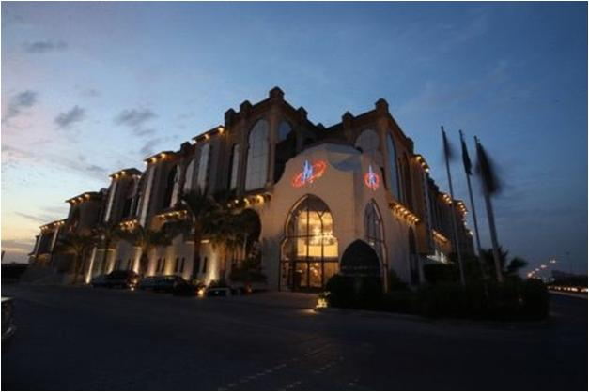

Slide 6
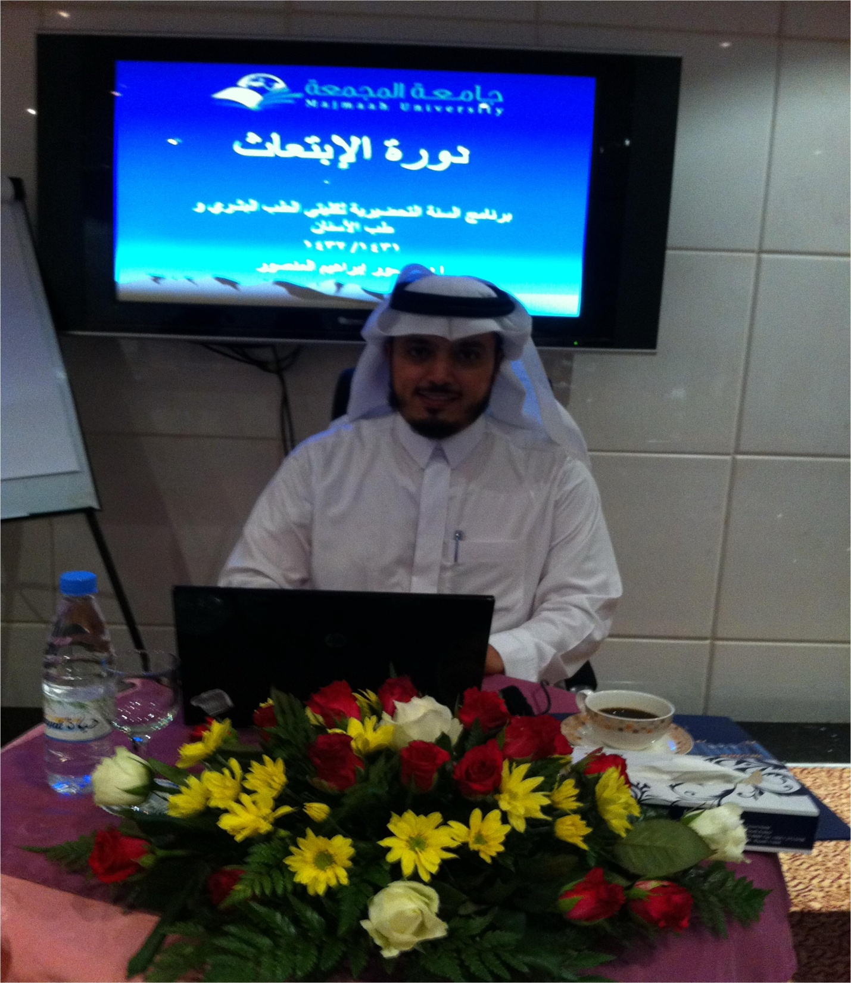

Slide 9
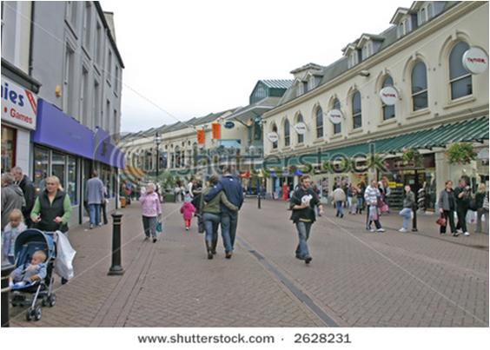

Slide 13
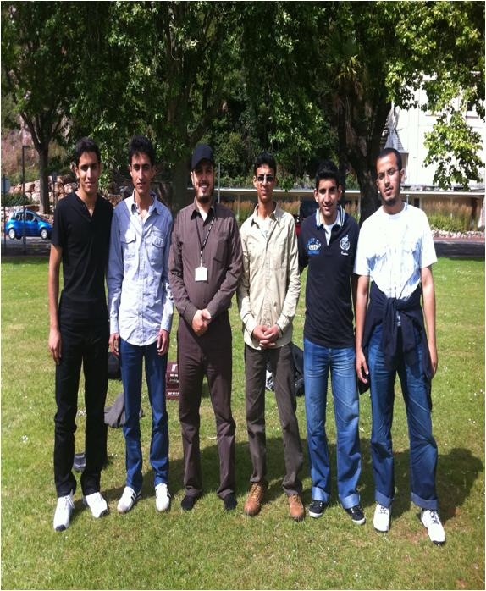

Slide 14
سعادة المشرف على البرنامج في حوار مع مديرة مهعد اللغة في بريطانيا للإطمئنان على أبنائنا الطلاب

Slide 15
الزيارة التفقدية لسعادة وكيل الجامعة

Slide 16
صورة تذكارية لسعادة الوكيل و المشرف على البرنامج في لندن

